Slide 1
Curso CFP
Repaso + Diagramas de Clase

Slide 2
Agenda
Repaso
Herencia
Herencia vs. Composición
Nueva forma de plantear los diseños
Diagramas de Clase
Representación de Clases
Representación de Métodos
Modificadores de Acceso
Relaciones entre Clases
Composición
Herencia
Recomendaciones
Ejercicios

Slide 3
Repaso - Herencia
Cuando tenemos dos clases con variables y métodos similares
Las cosas en común ponerlas en una superclase
Las dos clases originales extenderán la superclase
Sirve para evitar que dupliquemos el código
Por lo tanto → para escribir menos
Código más claro y prolijo
Variables protected → privadas salvo para subclases
El constructor de la subclase debe incluir una llamada al constructor de la superclase → super
En caso de no incluirla → tsc se queja

Slide 4
Repaso - Herencia vs. Composición
Si queremos usar toda la funcionalidad de una clase, y agregar más → herencia
Recordar que herencia hace que la subclase posea todas las cosas public y protected de la superclase
Si queremos usar solamente algunas cosas de una clase → composición
Recordar que si finalmente terminamos llamando a todos (o casi) los métodos de dicha clase, probablemente sea mejor usar herencia
Evitar forzar la herencia → un auto y un reloj pueden compartir un número de serie, pero no tienen nada que ver entre sí

Slide 5
Nueva forma de plantear los diseños
Hasta el momento, entendemos lo que un código hace a partir de leer el mismo
En caso de tener códigos muy largos, esto se puede complicar
En varias ocasiones vimos diagramas para entender cómo organizar/diseñar las clases
A partir de la lectura del diagrama de clases, podemos darnos una idea de cómo está organizado el código
Normalmente planteamos el diagrama antes de pasar al código → asegurarse en todo momento que el código respete al diagrama

Slide 6
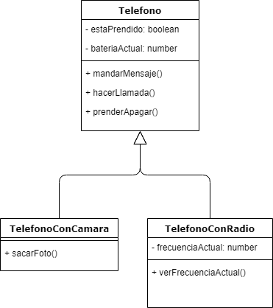
Diagramas de Clase
Se usan para representar código
La idea es lograr que el diagrama explique lo que hace un sistema
Evitando tener que ir al código
Recordar que programar se hace más fácil si antes tenemos un diseño de la solución
Diagramas

Slide 7
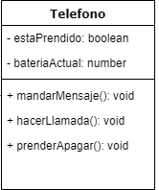
Representación de Clases
Las clases se representan con un recuadro compuesto por tres secciones
La primera indica el nombre de la clase
La segunda indica las variables internas
La tercera indica los métodos
Los modificadores de acceso se representan igual tanto para variables/métodos
private → -
public → +
protected → #
Los tipos también se especifican
En variables es el propio tipo
En métodos es el tipo de valor que devuelve

Slide 8
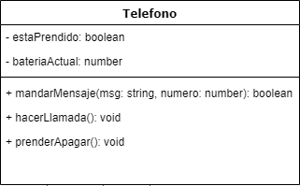
Representación de Métodos
En los métodos también se ponen los parámetros
Se especifican las variables y el tipo
Método público
Retorna un boolean
Dos parámetros
Texto
Numérico
Método público
No retorna nada
No tiene parámetros

Slide 9
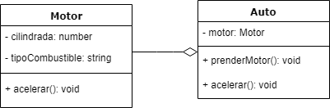
Relaciones entre Clases (1)
COMPOSICIÓN
La flecha se lee desde el origen hacia el final
La clase Motor compone a la clase Auto
La clase Auto está compuesta por la clase Motor

Slide 10
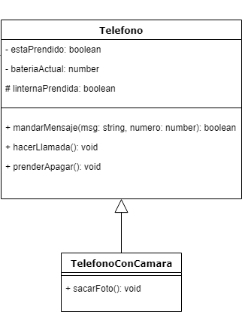
Relaciones entre Clases (2)
HERENCIA
La flecha se lee desde el origen hacia el final
La clase TelefonoConCamara hereda de la clase Telefono

Slide 11
Recomendaciones
El diagrama siempre debe ser acorde al código
Plantear el diagrama antes de escribir el código
Normalmente aparecen problemas durante la implementación, que no fueron tenidos en cuenta en el diagrama
No hay ningún problema en ir acomodando el diagrama durante la implementación → lo ideal es tratar de reducir al mínimo estas situaciones
Cuanto más tiempo le dediquen al diagrama, más fácil les va a resultar escribir el código

Slide 12
Curso CFP
Ejercicios

Slide 13
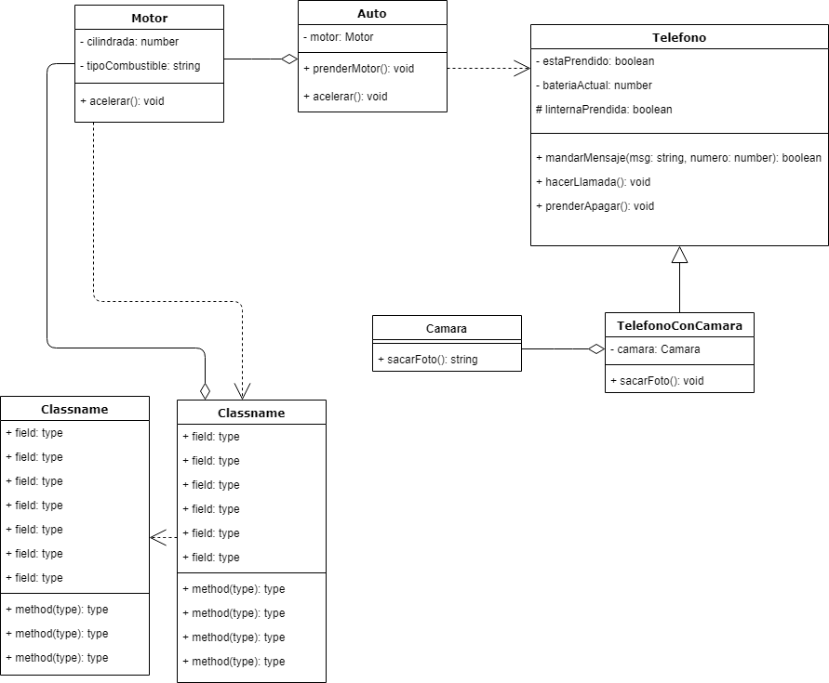
Ejercicios - En Clase
Iniciar proyecto NPM
Implementar el diagrama
Puede que esté incompleto
Agregar lo que crean necesario
Subirlo a GitHub y avisar por Slack

Slide 14
Ejercicios - Fuera de Clase
Ejercicio 1 (empleando draw.io)
Elegir tres ejercicios realizados anteriormente de los fuera de clase y plantear el diagrama de clase
Ejercicio 2 (empleando draw.io, NPM y GitHub)
Plantear un diagrama de clase con los siguientes requisitos e implementar
Herencia
Composición
Variables protected
Avisar por Slack cuando tengan las cosas 🤙

